Slide 1
PM(电源管理)串讲

Slide 2
目录 | Contents
1
概述
2
状态说明
目录
CONTENTS
3
典型场景
4
附录

Slide 3
概述

Slide 4
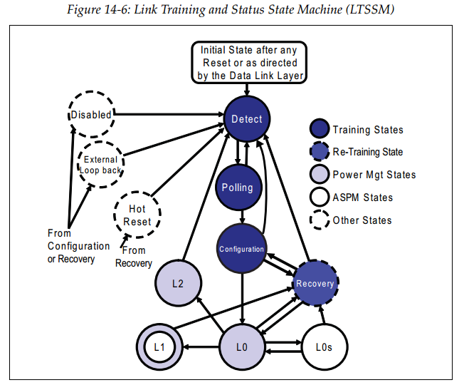
概述
LTSSM：LTSSM 包含11个顶层状态：Detect、Polling、Configuration、Recovery、L0、L0s、L1、L2、Hot Reset、Loopback 和 Disable。
这些状态分为5类：
Link training states（链路训练状态）：Detect=>Polling=> Configuration => L0。在L0状态下，进行正常的报文发送/接收。
Re-Training（Recovery）states（重训练状态）：它是为各种原因而进入的，比如从低功耗链路状态(如L1)变回来，或者改变链路带宽(通过速度或宽度变化)。在这种状态下，Link重复尽可能多的训练过程来处理问题，并返回到L0(正常操作)。
Software driven Power Management state（软件控制的电源管理状态）：电源管理软件也可以将设备置于低功耗设备状态(D1, D2, D3Hot或D3Cold)，这将迫使链路进入较低的电源管理链路状态(L1或L2)。
Active-State Power Management（ASPM）state（动态电源管理状态）：如果一段时间内没有需要发送的报文，则允许ASPM硬件自动将链路状态转换为低功耗的ASPM状态(L0s或ASPM L1)。
Other state（其他状态）：Disable、Loopback、Hot Reset
Notes:
“在这种状态下，Link重复尽可能多的训练过程来处理问题”这句话的理解：本人暂时认为是通过idle_to_rlock_transitioned来不断进行重新训练来解决遇到的问题
这个变量计算LTSSM由于序列不工作而从这个状态转换到恢复状态的次数。问题可能是均衡没有被正确调整，或者选择的速度无法工作，而Recovery状态将采取措施解决这些问题。这个变量限制了这些尝试的次数，以避免无限循环。如果在执行此操作256次后(当计数达到FFh时)链接仍然不工作，则返回到Detect并重新开始，希望得到更好的结果。

Slide 5
LPM
L0→L2
L0→L1
L0→ASPM_L1

Slide 6
LPM-- Link State Power Management
LPM：链路状态电源管理。根据链路状态、连接到该链路的组件的电源管理D状态或者ASPM协议等进行的电源管理。
L0：正常活动状态
所有PCIE事务及操作都可启用。
LDn：返回L0的过度状态
与LTSSM中的Polling、Detect、Configuration、Disable、Loopback、Hot reset相关联。
L0s：可以理解为“待机”状态
可选支持项，是ASPM协议下电源管理的状态分支。
所有主电源、参考时钟及内部PLL都处于活动状态。
禁发TLP、DLLP。
链路两端不要求L0s的对等关系（比如，一端TX处于L0s，另一端TX出于L0）。
L1：较高恢复延迟、较低功耗的“待机”状态
是电源D状态管理控制的结果。
禁发TLP、DLLP。
所有主电源保持活动状态，内部PLL可停止活动。
L1状态后可进入可选的L1.1/L1.2子状态，可以理解为更进一步的休眠待机。
Notes:
LinkUp用来指示链路是否训练成功和链接状态，LinkUp=1时，表示链路连接成功
RX Detect逻辑，在LTSSM模块内部设计实现，通过PIPE接口输入信号lane_disable，将lane_disable赋值给txdetectrx_r进行保存，后续用作RX Detec的每条Lane的判断条件。

Slide 7
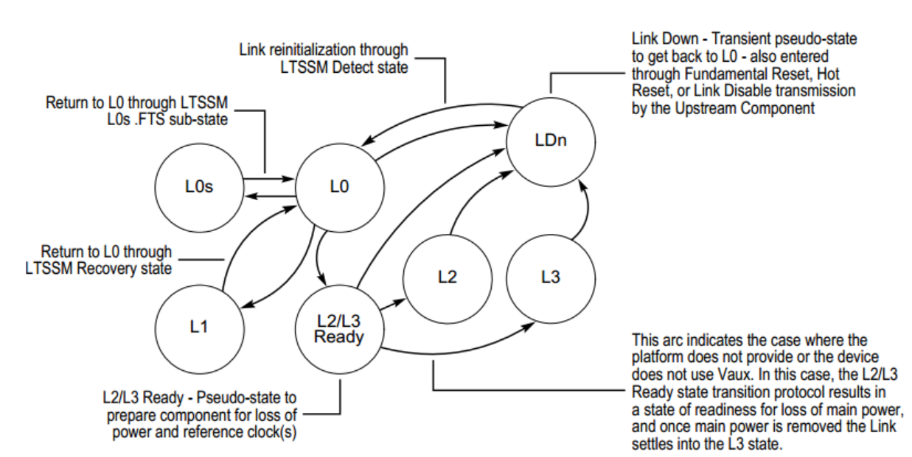
LPM-- Link State Power Management
L2/L3 Ready：L2/L3就绪状态
是进入L2/L3的准备状态，“伪”状态，对应于LTSSM中的L2。
当意图移除电源或时钟时，需要先进入此状态。
移除电源后，若使用辅助电源，进入L2；否则进入L3。
对于LPM状态控制而言，就控制到此。
L2/L3 Ready对应于LPM状态控制的L2。
禁发TLP、DLLP。
各L状态的转变不是一蹴而就，需要上下游组件交互握手。
LPM就是用于完成交互握手，实现各L状态的转变。
L2：更高恢复延迟、更低功耗的“深度休眠”状态
辅助电源支持下的供电模式，主电源、参考时钟均关闭。
TX端禁发TLP、DLLP。
L3：链路关闭状态
没电状态。
TX端禁发TLP、DLLP。
Notes:
LinkUp用来指示链路是否训练成功和链接状态，LinkUp=1时，表示链路连接成功
RX Detect逻辑，在LTSSM模块内部设计实现，通过PIPE接口输入信号lane_disable，将lane_disable赋值给txdetectrx_r进行保存，后续用作RX Detec的每条Lane的判断条件。

Slide 8
LPM -- L0→L2
以RC--up口--down口--EP为例 L2进入以TurnOff消息为驱动
RC广播TurnOff消息。
up口作为RC的下游组件，接收到TurnOff消息，状态机跳转L0→L2_IN0。
up口控制输出相关状态信号，向down口发出进入L2的请求。
down口作为EP的上游端口，发送TurnOff消息。
EP收到TurnOff消息，应答ToAck消息。
EP做进入L2的准备（等待所有业务处理完成）
down口收到ToAck，状态机跳转L0→L2_IN0。
down口控制输出相关状态信号，向up口汇报ToAck的接收。
up口在L2_IN0时，等待所有活动down口汇报ToAck，向RC应答ToAck。
up口做进入L2的准备（等待所有业务处理完成）。
状态机跳转L2_IN0→L2_IN1，向RC发送PM_Enter_L2(DLLP)。
RC应答PM_Request_Ack(DLLP)。
up口收到应答，状态机跳转L2_IN1→L2，断言req_trans=REQ_L2。
影响LTSSM，最终导致RC与up口之间电气空闲。
Notes:
LinkUp用来指示链路是否训练成功和链接状态，LinkUp=1时，表示链路连接成功
RX Detect逻辑，在LTSSM模块内部设计实现，通过PIPE接口输入信号lane_disable，将lane_disable赋值给txdetectrx_r进行保存，后续用作RX Detec的每条Lane的判断条件。

Slide 9
LPM -- L0→L2
EP应答ToAck，且保证其业务完成，向down口发送PM_Enter_L2(DLLP) 。
down口收到PM_Enter_L2，做进入L2准备（业务处理完成）。
down口应答PM_Request_Ack(DLLP)，状态机跳转L2_IN0→L2_IN1，断言req_trans=REQ_L2。
影响LTSSM，导致EP与down口间进入电气空闲。
down口在收到EIOS序列（电气空闲），状态机跳转L2_IN1→L2
退出L2
需要经过L0_IN状态过度
当LTSSM返回或处于L0/L0s时，状态机跳转L0_IN→L0
L2退出进入L0_IN的条件如下：
① LTSSM状态机不在匹配状态（LTSSM_L0/LTSSM_L0S/LTSSM_L2__IDLE）
② 端口退出电气空闲
③ down口检测到WAKE#或者不需要进入L2或者PME事件
【up口检测PME事件后，断言输出req_wake影响Beacon/WAKE】
Notes:
LinkUp用来指示链路是否训练成功和链接状态，LinkUp=1时，表示链路连接成功
RX Detect逻辑，在LTSSM模块内部设计实现，通过PIPE接口输入信号lane_disable，将lane_disable赋值给txdetectrx_r进行保存，后续用作RX Detec的每条Lane的判断条件。

Slide 10
LPM
L0→L2
L0→L1
L0→ASPM_L1

Slide 11
LPM -- L0→L1
以RC--up口--down口--EP为例 L1进入以D状态为驱动
EP在检测到一段时间(8ms)内其所有function均处于非初始化或非D0状态。
EP启动进入L1的进程，处理业务工作(停发TLP，等待最小信用，等待所有的链路层确认)。
EP向上游组件down口发送PM_Enter_L1(DLLP)。
down口收到PM_Enter_L1，状态机跳转L0→L1_IN0。
down口处理业务工作(停发TLP，等待最小信用，等待所有的链路层确认)。
down口应答PM_Request_Ack(DLLP)，状态机跳转L1_IN0→L1_IN1。
down口在L1_IN1状态，即断言req_trans=REQ_L1。
影响LTSSM，导致EP与down口间进入电气空闲。
down口在收到EIOS序列（电气空闲），状态机跳转L1_IN1→L1。
up口作为RC的下游组件，行为上与EP类似。
up口检测到一段时间内其所有function均处于非初始化或非D0状态、对应的所有
down口均处于L1。
up口启动进入L1进程，状态机跳转L0→L1_IN0。
up口开始处理业务工作(停发TLP，等待最小信用，等待所有的链路层确认) 。
up口状态机跳转L1_IN0→L1_IN1 ，向RC发送PM_Enter_L1(DLLP) 。
Notes:
LinkUp用来指示链路是否训练成功和链接状态，LinkUp=1时，表示链路连接成功
RX Detect逻辑，在LTSSM模块内部设计实现，通过PIPE接口输入信号lane_disable，将lane_disable赋值给txdetectrx_r进行保存，后续用作RX Detec的每条Lane的判断条件。

Slide 12
LPM -- L0→L1
RC处理业务工作，满足进入L1条件，应答PM_Request_Ack(DLLP) 。
up口收到应答，状态机跳转L1_IN1→L1，断言req_trans=REQ_L1。
影响LTSSM，导致RC与up口间进入电气空闲。
退出L1条件：
① LTSSM需要退出L1或者LTSSM处于recovery相关状态。
② up口检测到其对应down口存在非L1状态。
③ down口检查到需要进入L2、 up口收到turnoff消息，需要进入L2。
④ 有待发送TLP/txbuf_notempty。
⑤ 检测任何的pme事件。
⑥未block tx tlp时，发现有待发送TLP。
⑦ 端口退出电气空闲。
退出L1，若LTSSM处于L1_IDLE，直接经过L0_IN退出。
否则需要进入L1_OUT，等待LTSSM进入L1或者recovery状态后，再经L0_IN退出。
L0_IN时，需要确保L1子状态也退出（处于L1SS_INACT），可进入L0。
Notes:
LinkUp用来指示链路是否训练成功和链接状态，LinkUp=1时，表示链路连接成功
RX Detect逻辑，在LTSSM模块内部设计实现，通过PIPE接口输入信号lane_disable，将lane_disable赋值给txdetectrx_r进行保存，后续用作RX Detec的每条Lane的判断条件。

Slide 13
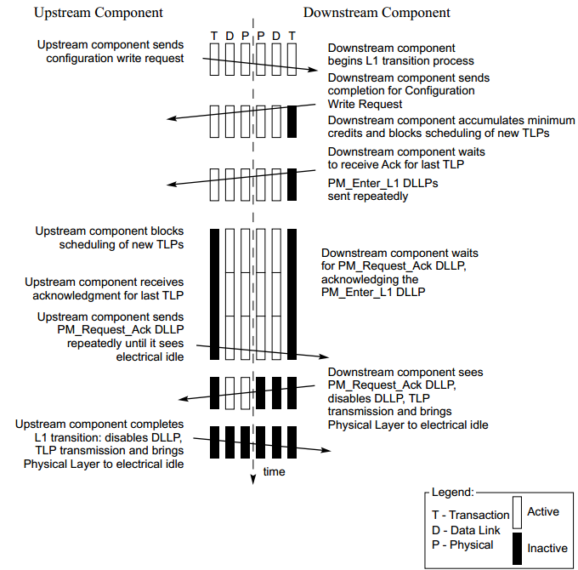
LPM -- L0→L1
Notes:
LinkUp用来指示链路是否训练成功和链接状态，LinkUp=1时，表示链路连接成功
RX Detect逻辑，在LTSSM模块内部设计实现，通过PIPE接口输入信号lane_disable，将lane_disable赋值给txdetectrx_r进行保存，后续用作RX Detec的每条Lane的判断条件。

Slide 14
LPM
L0→L2
L0→L1
L0→ASPM_L1

Slide 15
LPM -- L0→ASPM_L1
以RC--up口--down口--EP为例 ASPM硬件自动检测引导进入L1
EP检测具备进入L1条件。
EP启动进入L1的进程，处理业务工作(停发TLP，等待最小信用，等待所有的链路层确认)。
EP向上游组件down口发送PM_Active_State_Request_L1(DLLP)。
down口收到PM_Active_State_Request_L1，判断自身是否具备进入L1条件。
具备进入L1条件：
down口状态机跳转L0→ASPM_L1_IN0，开始处理业务工作(同上)。
down口状态机跳转ASPM_L1_IN0→ASPM_L1_IN1，应答PM_Request_Ack(DLLP)。
down口在ASPM_L1_IN1状态，即断言req_trans=REQ_L1。
影响LTSSM，使其开始L1进程。 down口状态机跳转ASPM_L1_IN1→L1
不具备进入L1条件：
down口状态机不跳转保持L0，此时ASL1子状态机启动。
ASL1子状态机控制向EP发送PM_Active_State_Nak(TLP)。
EP收到PM_Active_State_Nak ，准备退出L1进程。判断是否具备进入L0s能力。
具备则断言req_trans=REQ_L0s，影响LTSSM进入L0s。
Notes:
LinkUp用来指示链路是否训练成功和链接状态，LinkUp=1时，表示链路连接成功
RX Detect逻辑，在LTSSM模块内部设计实现，通过PIPE接口输入信号lane_disable，将lane_disable赋值给txdetectrx_r进行保存，后续用作RX Detec的每条Lane的判断条件。

Slide 16
LPM -- L0→ASPM_L1
以RC--up口--down口--EP为例 ASPM硬件自动检测引导进入L1
up口作为下游组件检测具备进入L1条件，状态机跳转L0→ASPM_L1_IN0 。
up口启动进入L1的进程，处理业务工作(同上)。
up口业务处理完成，状态机跳转ASPM_L1_IN0 →ASPM_L1_IN1 。
向上游组件RC发送PM_Active_State_Request_L1(DLLP)。
RC收到申请，根据情况，给出允许PM_Request_Ack或者拒绝PM_Active_State_Nak。
up口收到允许应答PM_Request_Ack：
状态机跳转ASPM_L1_IN1 →L1。断言req_trans=REQ_L1。
影响LTSSM，使其开始L1进程。
up口收到拒绝PM_Active_State_Nak ：
up口状态机跳转ASPM_L1_IN1→ ASPM_L1_OUT 。判断是否具备进入L0s能力
具备则断言req_trans=REQ_L0s，影响LTSSM进入L0s。 。
Notes:
LinkUp用来指示链路是否训练成功和链接状态，LinkUp=1时，表示链路连接成功
RX Detect逻辑，在LTSSM模块内部设计实现，通过PIPE接口输入信号lane_disable，将lane_disable赋值给txdetectrx_r进行保存，后续用作RX Detec的每条Lane的判断条件。

Slide 17
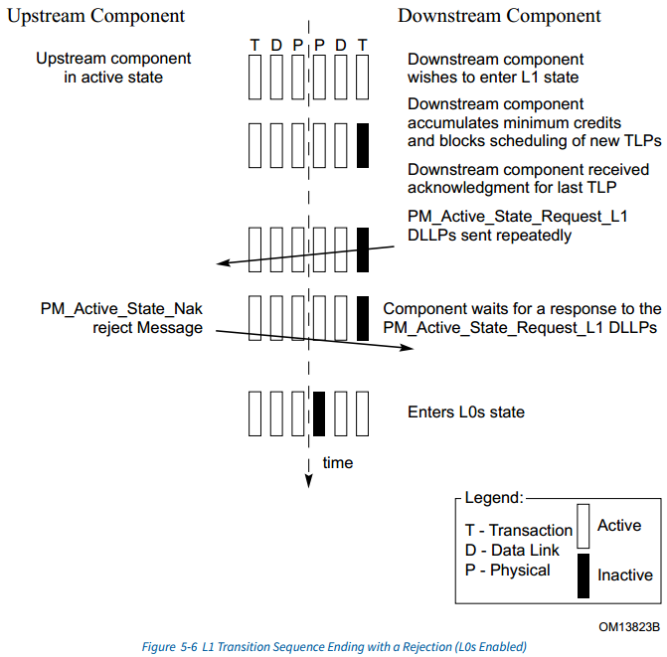
LPM -- L0→ASPM_L1
进入L1的前提条件：
① 具备进入ASPM-L1的capability
② 持续检测时间满足(配置的进入延迟)且NAK延迟满足(配置，解决握手异步问题)
③ 未检测到进入L1/L2的申请（仅限down口）
④ 积累足够的最小信用
⑤ txbuf空（无待发送TLP）
⑥ up口需要关注其对应down口都处于L1/ASPM-L1。
退出L1的条件：与D状态驱动的L0→L1进程类似
ASPM-L1时，down口若检测到up口发生L1跳出行为时需要启动跳出L1。
Notes:
LinkUp用来指示链路是否训练成功和链接状态，LinkUp=1时，表示链路连接成功
RX Detect逻辑，在LTSSM模块内部设计实现，通过PIPE接口输入信号lane_disable，将lane_disable赋值给txdetectrx_r进行保存，后续用作RX Detec的每条Lane的判断条件。

Slide 18
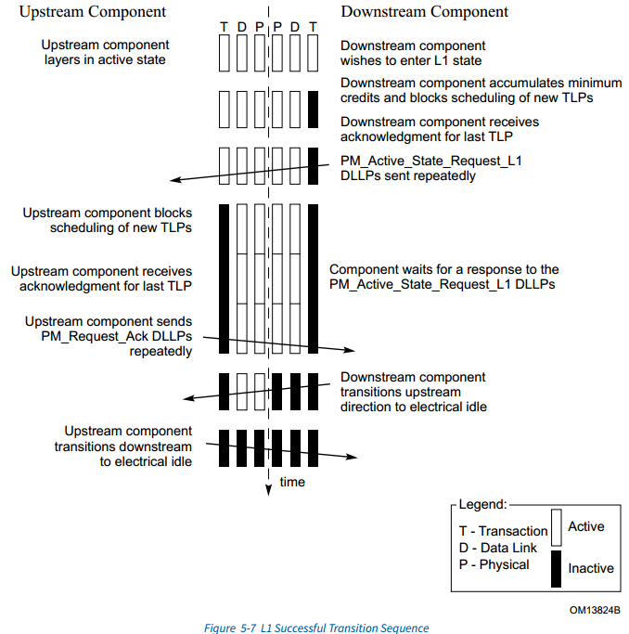
LPM -- L0→ASPM_L1
Notes:
LinkUp用来指示链路是否训练成功和链接状态，LinkUp=1时，表示链路连接成功
RX Detect逻辑，在LTSSM模块内部设计实现，通过PIPE接口输入信号lane_disable，将lane_disable赋值给txdetectrx_r进行保存，后续用作RX Detec的每条Lane的判断条件。

Slide 19
附录

Slide 20
附录——有序集
OS | Description
EIOS | 在进入Electrical Idle状态前，需要发送EIOS序列
EIEOS | 当退出Electrical Idle状态时，必须向对端发送EIEOS序列。 EIEOS序列仅在链路传送率大于2. 5GT时使用。
TS1 | TS1 序列的主要作用是检测PCIe链路的配置信息，有16个symbol
TS2 | TS2 序列确认 TS1 序列的检测结果，有16个symbol
SDS | 当使用128b/130b编码时，需要给接收端的所有Lane发送SDS序列。
IDLE Data | 在发送端处于Logic Idle状态时，与Electrical Idle不同，当没有TLP/DLLP或者OS序列传输时，就会发送Idle data，Idle data symbol（00h）也是8b/10b编码，同时SKP也要发送。
FTS | 当链路进入低功耗状态，发送端要唤醒链路时，会首先发送一定数量的FTS，接收端会重新取得Bit Lock和Symbol Lock。
Notes:
Link Number 这些编号保存在 Switch 的硬件逻辑中， 而不在 Switch 的配置空间中。

Slide 21


